Slide 1
Dr. Daniele Cataldi
Campoli Appennino e
Monte Morrone

Slide 2
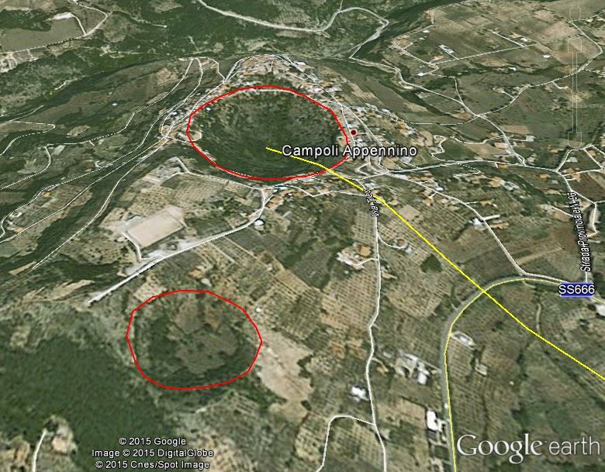
La scoperta
Tra Monte Morrone e Campoli Appennino, esistono alcuni fori che la scienza descrive di origine carsica (doline). Anche se tale spiegazione sembra essere plausibile, non risultano plausibili alcuni dati da me scoperti che mettono in luce un’origine antropica del complesso carsico.

Slide 3
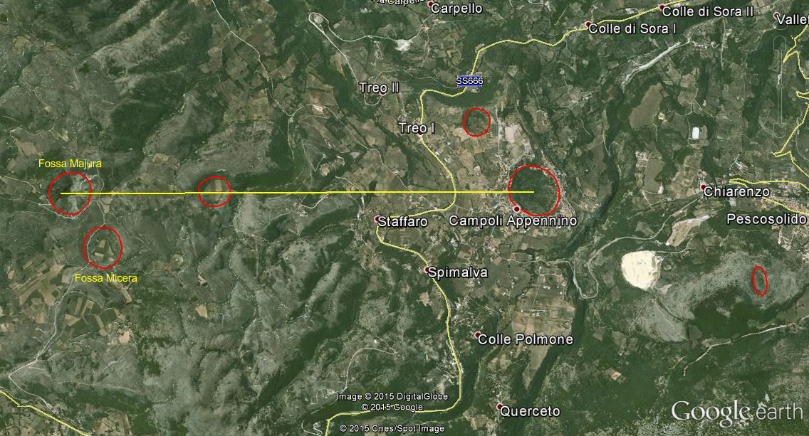
La scoperta
In totale le strutture a depressione concava sono cinque, più una localizzata ad una distanza maggiore e di forma ellittica (quella di Pescosolido).

Slide 4
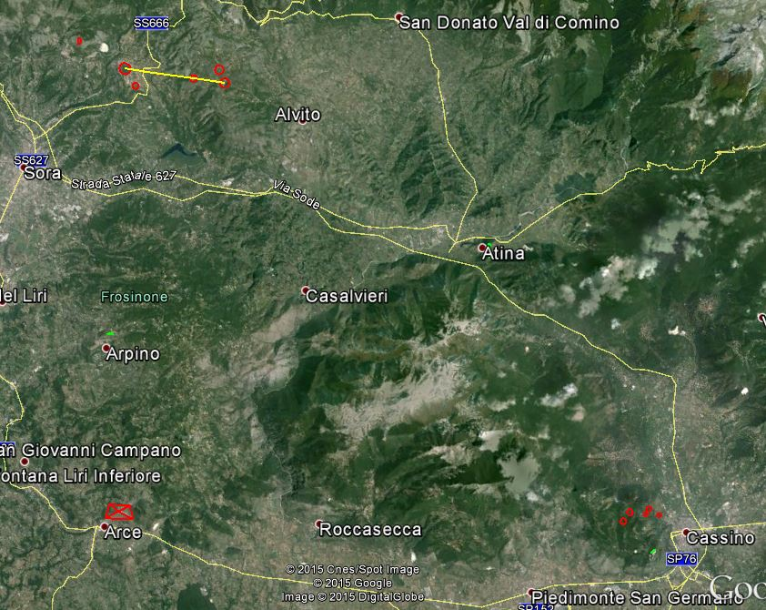
La scoperta
Nel corso degli studi realizzati dal 2010, vi sono almeno due luoghi in cui sembra che tali strutture depressive abbiano un connotato antropico, quelle che ho battezzato come «Complesso Plastico di Colle Maiola» e quelle prese in esame da questa presentazione: «Complesso Plastico di Campoli Appennino e Monte Morrone.
In entrambi i casi, si può parlare di opere megalitiche perché di dimensioni giganti.
Complesso Plastico di
Campoli Appennino e
Monte Morrone
Complesso Plastico
Di Colle Maiola

Slide 5
Gli allineamenti
Le facce della Piramide di Rocca D’Arce, sono rivolte a Nord e ad Est verso i due complessi plastici scoperti nell’area: quello di Colle Maiola e quello di Campoli Ap-pennino e Monte Morrone.

Slide 6
Gli allineamenti
Come già accennato tre dei fori sono allineati lungo una stessa retta, mentre se osserviamo l’intero complesso di fori, quattro risultano disposti a coppie quasi perfettamente parallele.

Slide 7
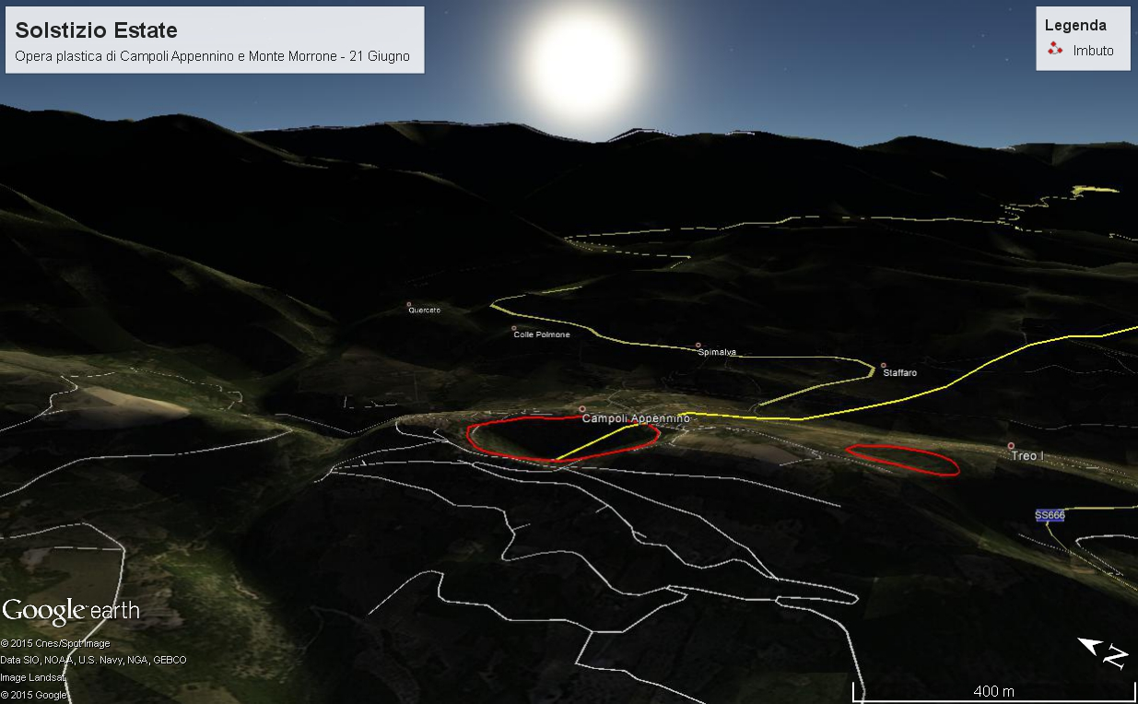
Solstizio d’Estate

Slide 8
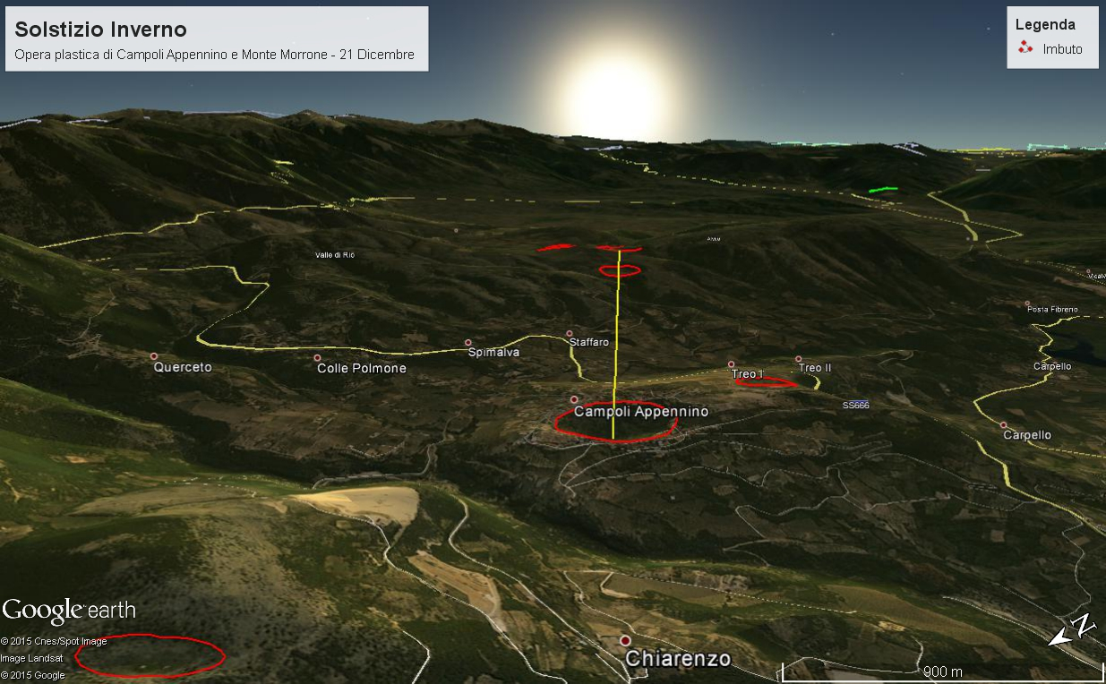
Solstizio d’Inverno

Slide 9
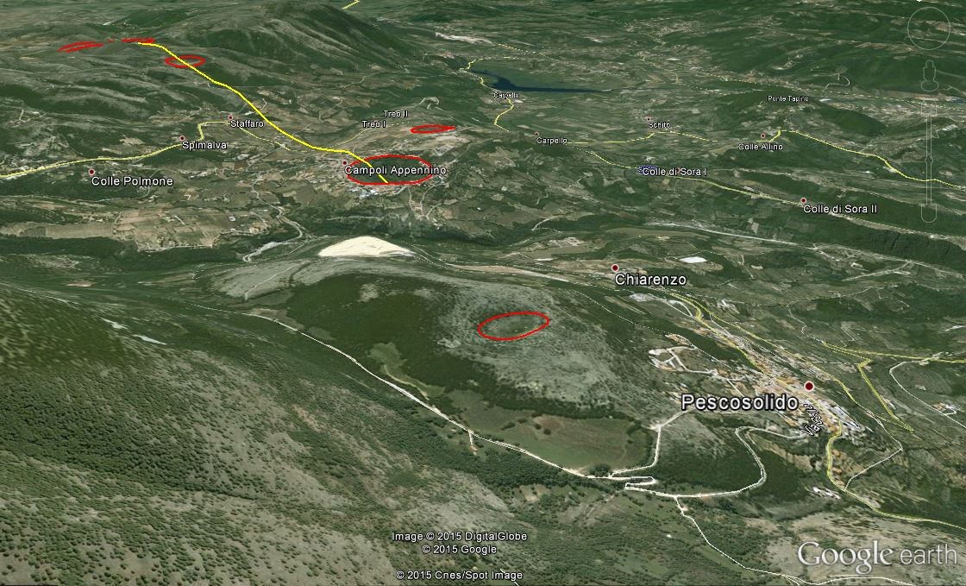
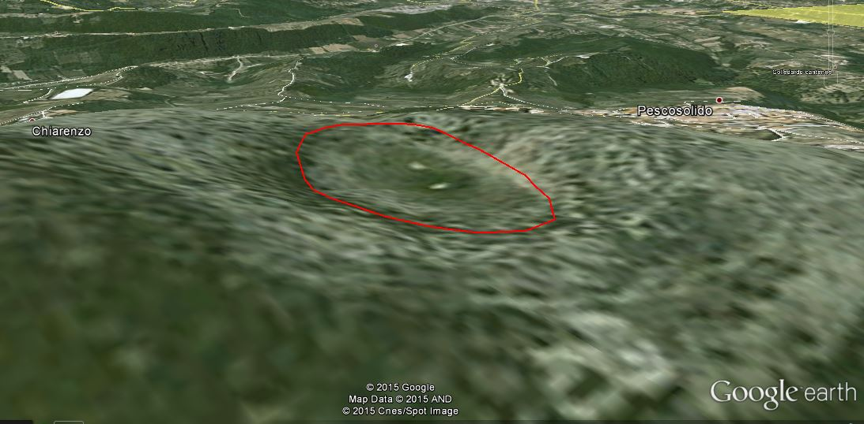
Pescosolido
Un’altra altura caratterizzata dalla presenza di un foro concavo a forma ellittica è quella presente nei dintorni di Pescosolido, in provincia di Frosinone, a poca distanza dal Lago di Posta Fibreno. La somiglianza con Monte Salomone situato in provincia di Roma, nei pressi del Vulcano Laziale è sbalorditiva. L’ipotesi che questo genere di rilievi collinari venissero usati in passato come “altari” sui quali erigere templi votivi in accordo con quello che era il Culto della Grande Madre è un’ipotesi non certo peregrina. Anche in questo caso, secondo il mio modesto parere, ci troviamo di fronte ad una serie di strutture naturali sulle quali, l’uomo di un tempo, ha realizzato delle modifiche per ricavare fori, pareti scoscese e piattaforme concave di vario genere affinché potessero servire per il loro culto.

Slide 10
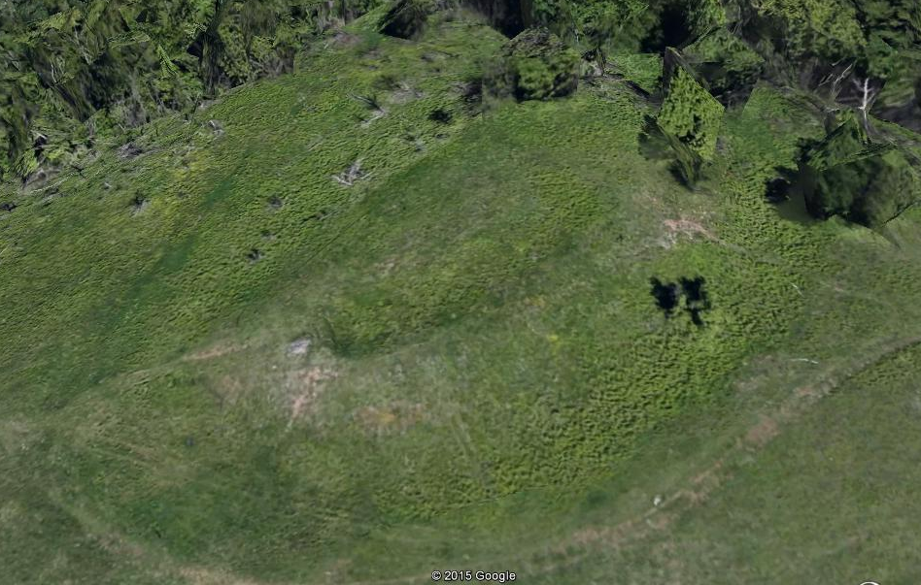
Pescosolido
Monte Salomone - Montecompatri

Slide 11
Pescosolido
Monte Salomone - Montecompatri
In entrambi i casi ci troviamo di fronte ad alture che avevano lo scopo di essere degli altari dove professare un antico culto… il culto della Grande Dea o Dea Madre. Come abbiamo avuto modo di comprendere tale culto vedeva la conformazione di questi «altari» come l’orifizio vaginale, un simbolo di fecondità, di vita e di rinascita antichissimo, risalente almeno a 8000 anni a.C. (12.000 anni fa).
Ovviamente vi sono anche altri esempi di altari a pianta vaginale, come ad esempio quello di Monte Fiore.

Slide 12
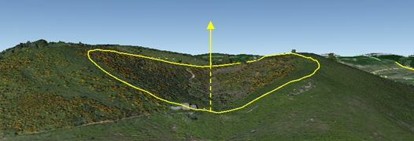
Pescosolido
Monte Salomone - Montecompatri
Monte Fiore – Rocca Priora
In ogni caso, tali strutture naturali modificate dall’uomo risultano sempre orientate!

Slide 13
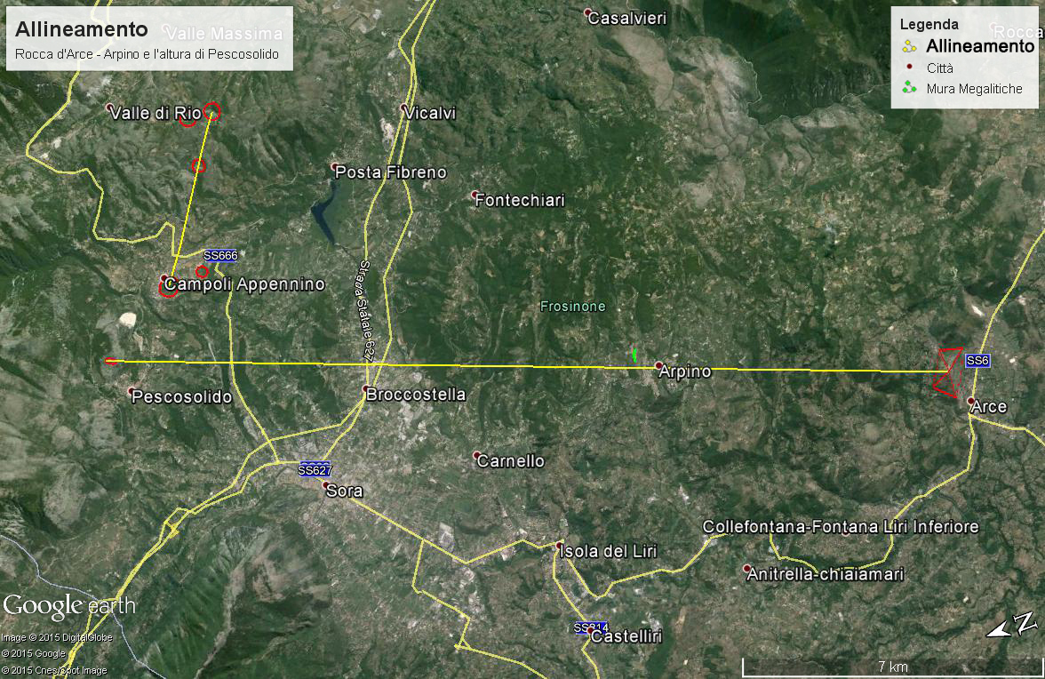
Pescosolido – l’allineamento

Slide 14
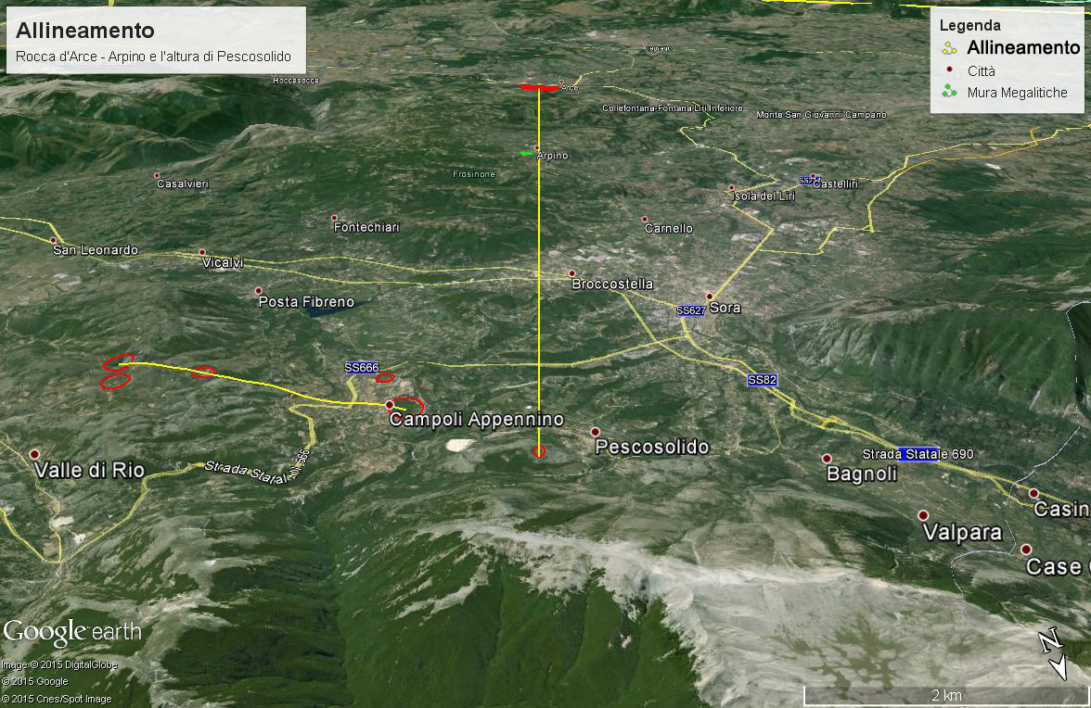
Pescosolido – l’allineamento

Slide 15
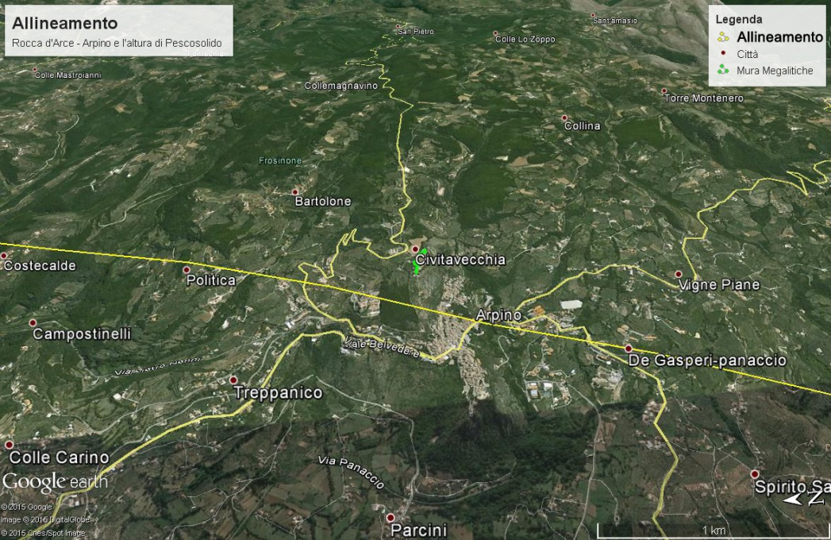
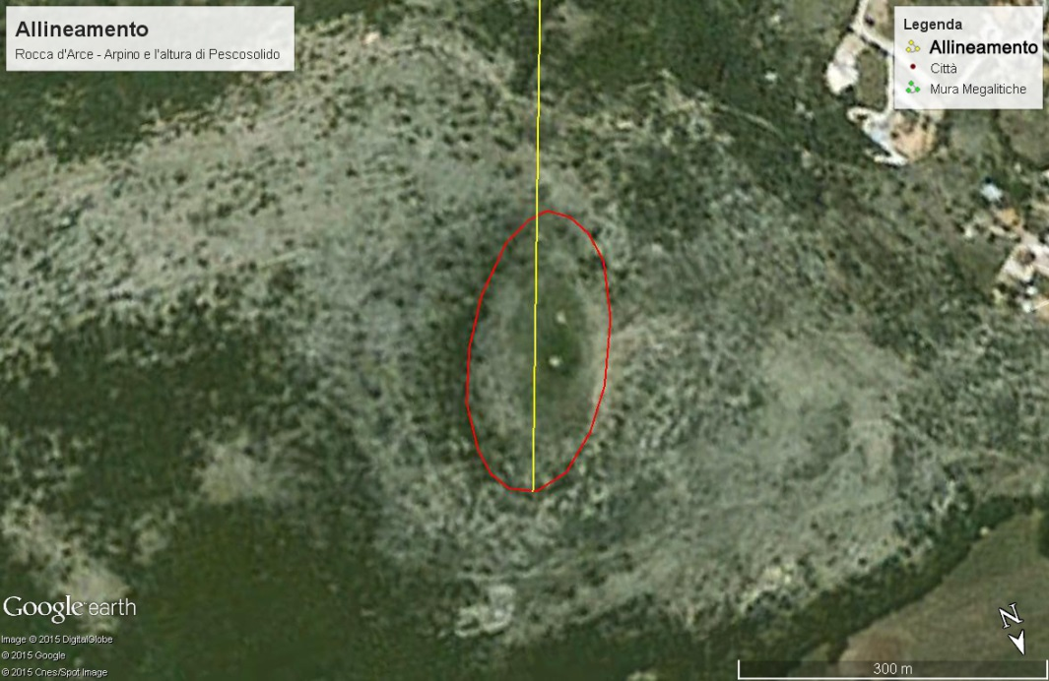
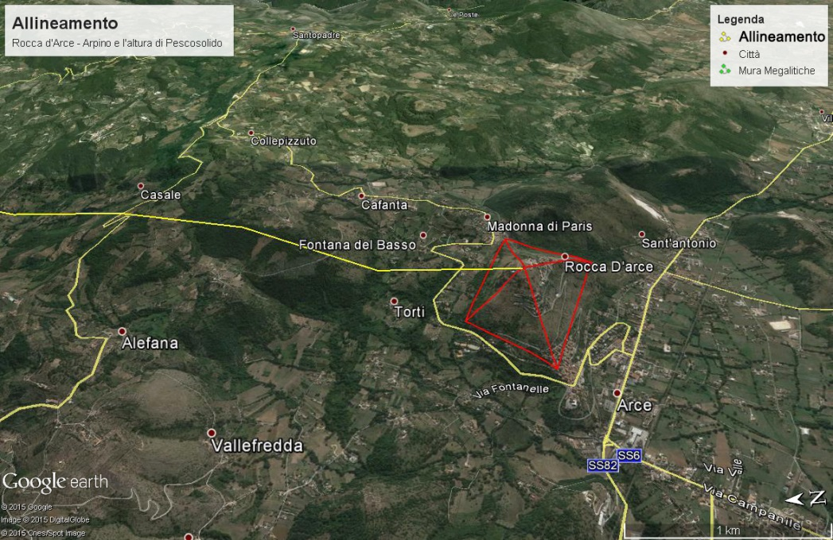
Pescosolido – l’allineamento
La depressione plastica di Pescosolido appare di forma vaginale, proprio in accordo con l’antichissimo culto della Dea Madre.

Slide 16
Chi sono i costruttori?
Cosa si deduce da una semplice osservazione di tali prove? Che con tutta probabilità ci troviamo di fronte ad opere realizzate dall’uomo in un periodo in cui esisteva una razza umana oggi sconosciuta che utilizzava l’astronomia per calcolare il tempo e regolare la loro società. Chi erano? Potrebbe trattarsi degli stessi realizzatori delle mura megalitiche, perché si tratta di opere gigantesche entrambe orientate rispetto gli astri disposti sulla volta celeste e lungo linee geometriche che uniscono i vari siti ciclopici gli uni agli altri.

Slide 17
Grazie per l’attenzione
www.ltpaobserveproject.com – www.lulu.com/danielecataldi

